Slide 1
Threads
Thread class & Runnable

Slide 2
Hvad er en Thread?
Individuel kode eksekvering
public static void main(String[] args){}
Multithreading
Asynkrone opgaver
Notes:
Hvad er threads?
Alle java programmer har minimum 1 thread = PSVM
Flere Threads kan køre simultant = Multithreading
Man kan gennemføre flere opgaver uafhængigt af hinanden = Asynkrone opgaver

Slide 3
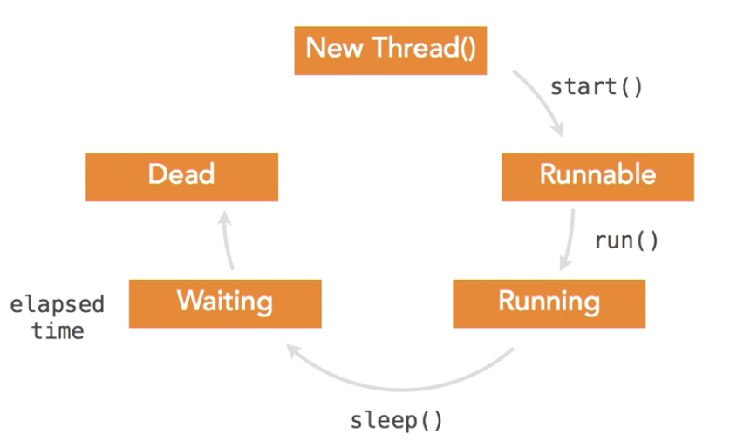
Threads livscyklus
En ny thread instantieres
Runnable state
Run() -> running state
Wait()/sleep()
Dead/terminated
Notes:
1
2
3
4
Når en Thread er færdig med at udføre koden så dør den.

Slide 4
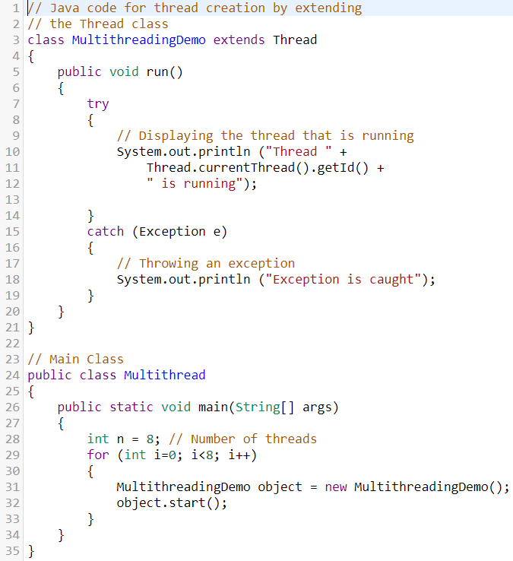
Opbygning af Thread
Extend Thread
Override run()
Objekt af klasse -> start() -> run()

Slide 5
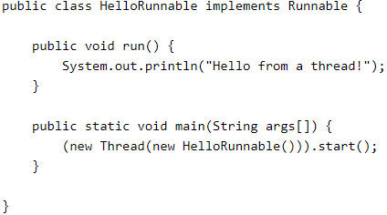
Runnable
Override run()
Opretter ikke objekt af klassen
Instantierer et Thread objekt og kalder start() metoden

Slide 6
Extend Thread vs Implement Runnable
Extend Thread – minus multiple inheritance
Extend Thread – interrupt() & yield()
Implement Runnable – multiple inheritance
Implement Runnable – minus metoder fra Thread

Slide 7
Singlethread vs Multithread
1 Thread vs +1 Thread
CPU tid spildes / CPU tid spildes ikke
Afventningens tiden er længere / Afventnings tiden er minimal
Mindre effektive programmer / Mere effektive programmer
Ved pause - Afventende/simultant

